Slide 1
Akční výzkum
Jana Stará
2025

Slide 2
Akční výzkum
používá výzkumné metody, ale primárně slouží jako
nástroj profesního (sebe)rozvoje učitele s významnými pozitivními důsledky pro školu/třídu.

Slide 3
Fáze akčního výzkumu (opakují se)
Identifikace a výběr problému
Návrh akčního plánu
Implementace
Vyhodnocení a reflexe
Co chci zlepšit?
Jaké kroky musím udělat?
Jak vše nejlépe realizovat?
Co se povedlo a co se nepovedlo ?

Slide 4
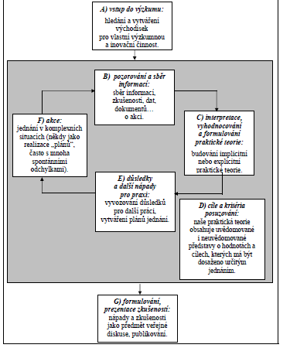
Fáze akčního výzkumu (Maňák & Švec, 2004)

Slide 5
Akční výzkum
https://pages.pedf.cuni.cz/uvrv/publikace/akcni-vyzkum/

Slide 6
Co si z publikace přečíst?
Kapitolu 1 (s. 11 – 21) kvůli pochopení základních principů akčního učitelského výzkumu (a kvůli testu z předmětu:-)
Jakoukoli kapitolu z kapitol 2 – 11 pro inspiraci, jak může vypadat akční výzkum ve škole (dobrovolné)
Kapitolu 12 (s. 249 – 255) jako shrnutí zkušeností z projektu, které může čtenáři pomoci koncipovat svůj akční výzkum v rámci DP, pokud chce v DP použít akční výzkum (dobrovolné)

